Slide 1

3.1 储能元件
1
电容元件
2
电感元件
3
电容、电感元件的串联与并联

Slide 2


§1 电容元件
在外电源作用下，正、负电极上分别带上等量异号电荷，撤去电源，电极上的电荷仍可长久地聚集下去，是一种储存电能的元件。
电容器
_
+ q
ε
q
U
注意
电导体由绝缘材料分开就可以产生电容。

Slide 3
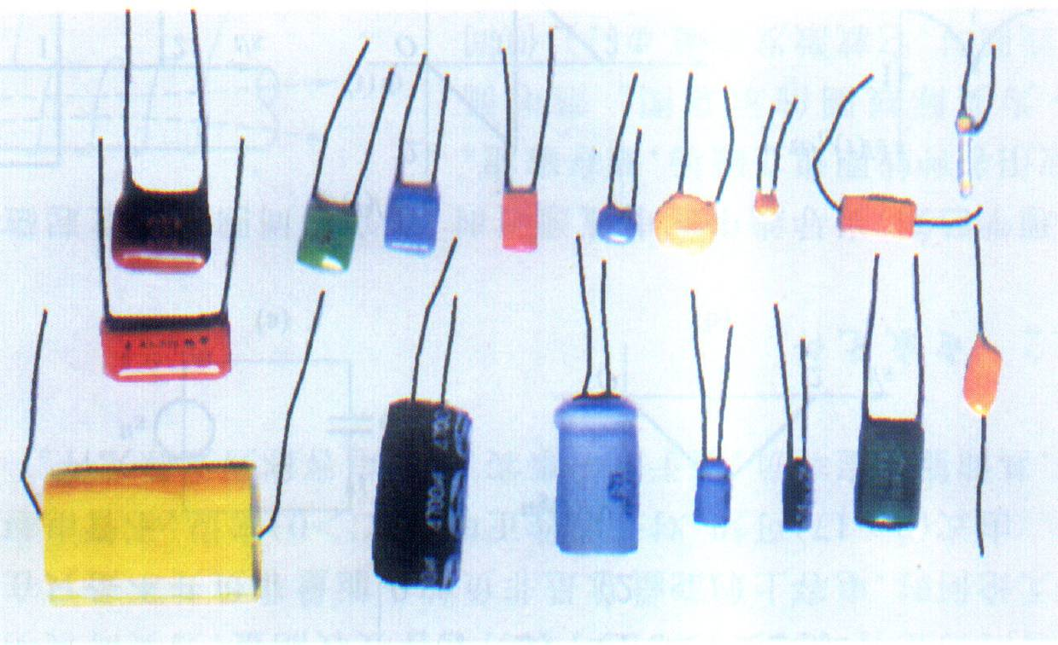
实际电容器

Slide 4
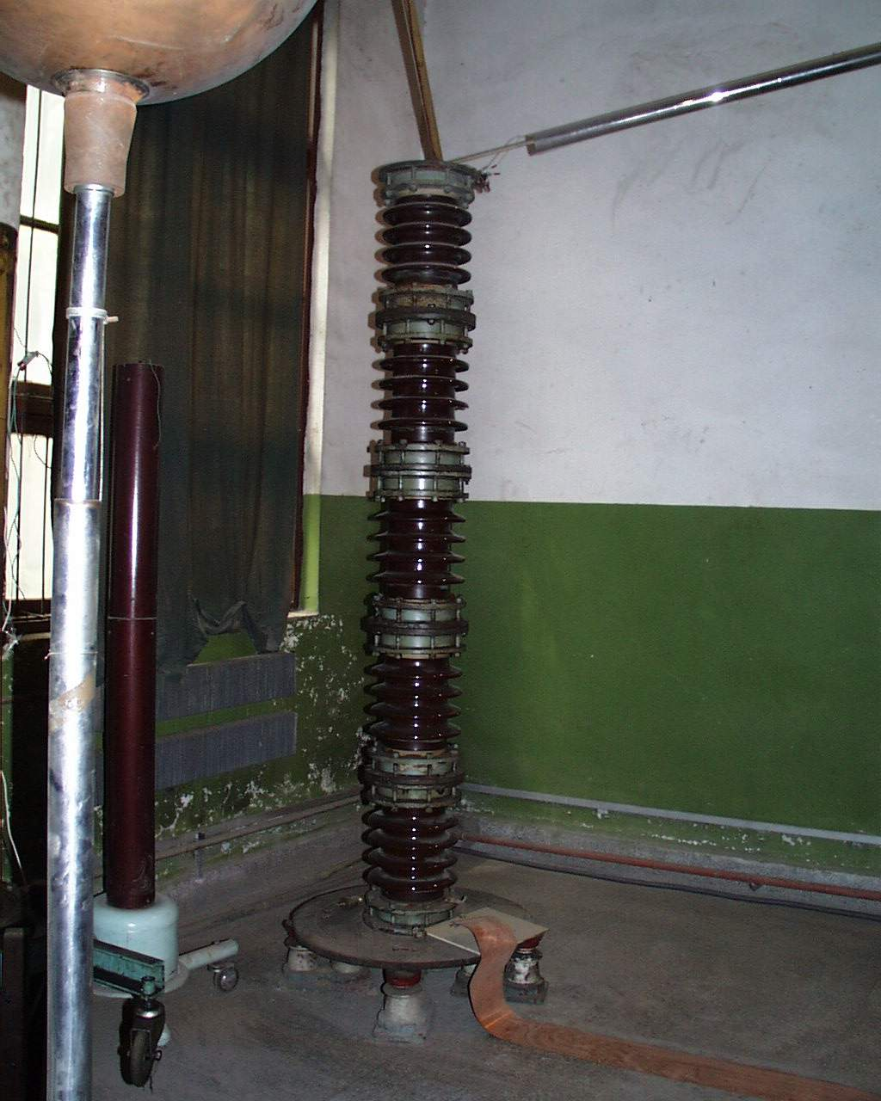
电力电容器

Slide 5
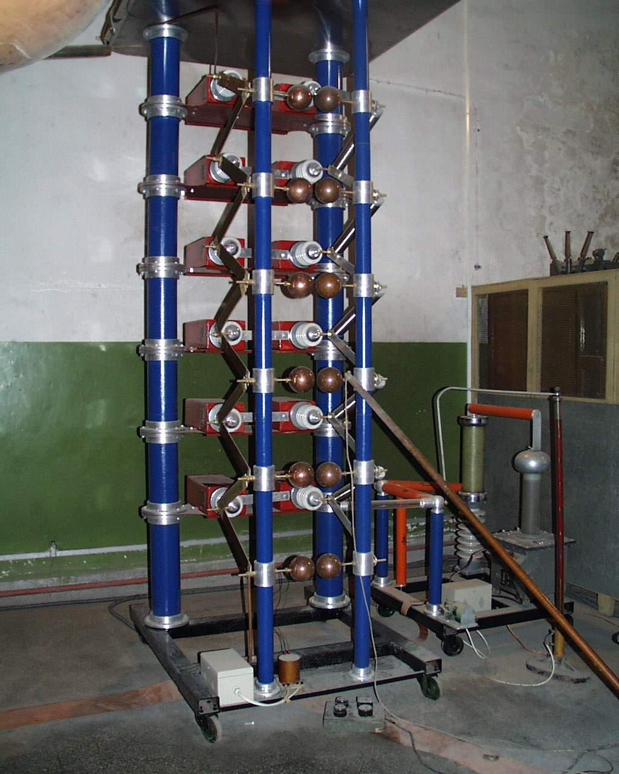
冲击电压发生器

Slide 6
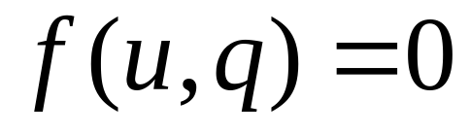

1. 定义
储存电能的两端元件。任何时刻其储存的电荷q与其两端的电压 u能用q-u 平面上的一条曲线来描述。
电容元件
q
u
库伏
特性
o

Slide 7
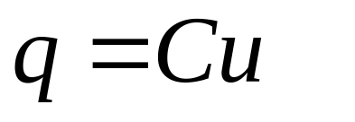
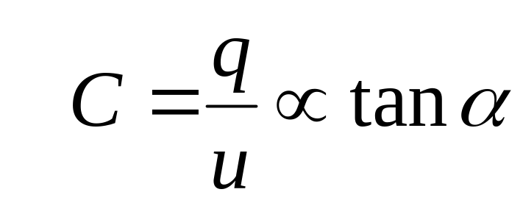
2.线性时不变电容元件
任何时刻，电容元件极板上的电荷q与电压 u 成正比。q-u 特性曲线是过原点的直线。
电容器的电容
q
α
o
u

Slide 8
C
电路符号
+q
-q
＋
－
u
单位
F (法拉), 常用μF，pF等表示。
1F=10⁶ μF
1 μF =10⁶pF

Slide 9
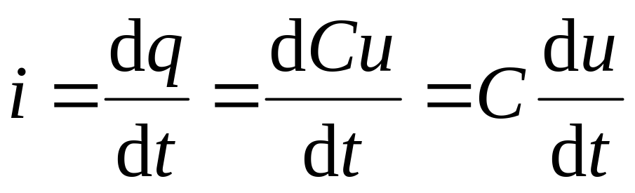
3.电容的电压-电流关系
C
电容元件VCR的微分形式
i
＋
－
u
u、i 取关联参考方向

Slide 10
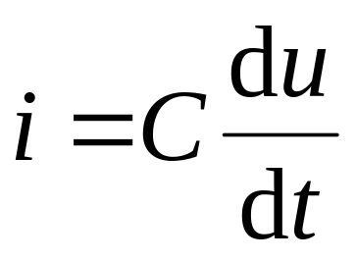
C
+q
-q
＋
－
u
表明
某一时刻电容电流 i 的大小取决于电容电压 u 的变化率，而与该时刻电压 u 的大小无关。电容是动态元件。
当 u 为常数(直流)时，i =0。电容相当于开路，电容有隔断直流作用。

Slide 11
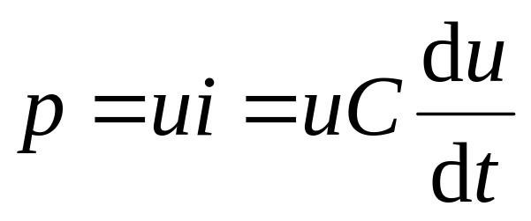
4.电容的功率和储能
u、 i 取关联参考方向
功率
当电容充电时， p >0, 电容吸收功率。
当电容放电时，p <0, 电容发出功率。
电容能在一段时间内吸收外部供给的能量转化为电场能量储存起来，在另一段时间内又把能量释放回电路，因此电容元件是储能元件，它本身不消耗能量。
表明

Slide 12
4.电容的功能与应用
电容具有通交流阻直流和储能的作用，常用的应用场景有：
1，隔直流：作用是阻止直流通过而让交流通过。
2，旁路（去耦）：为交流电路中某些并联的元件提供低阻抗通路。
3，耦合：作为两个电路之间的连接，允许交流信号通过并传输到下一级电路 。
4，滤波：整流电路中滤掉交流成分。这个对 电路而言很重要，把CPU背后的电容基本都是这个作用。
5，储能：储存电能，用于必须要的时候释放。例如相机闪光灯，加热设备等等．（如今某些电容的储能水平己经接近锂电池的水准，一个电容储存的电能可以供一个手机使用一天。

Slide 13

§2 电感元件
把金属导线绕在一骨架上可构成一实际电感线圈。当电流通过线圈时，将产生磁通，是一种抵抗电流变化、储存磁能的元件。
电感线圈
Ψ (t)＝N Φ (t)
i (t)
+
u (t)
－

Slide 14
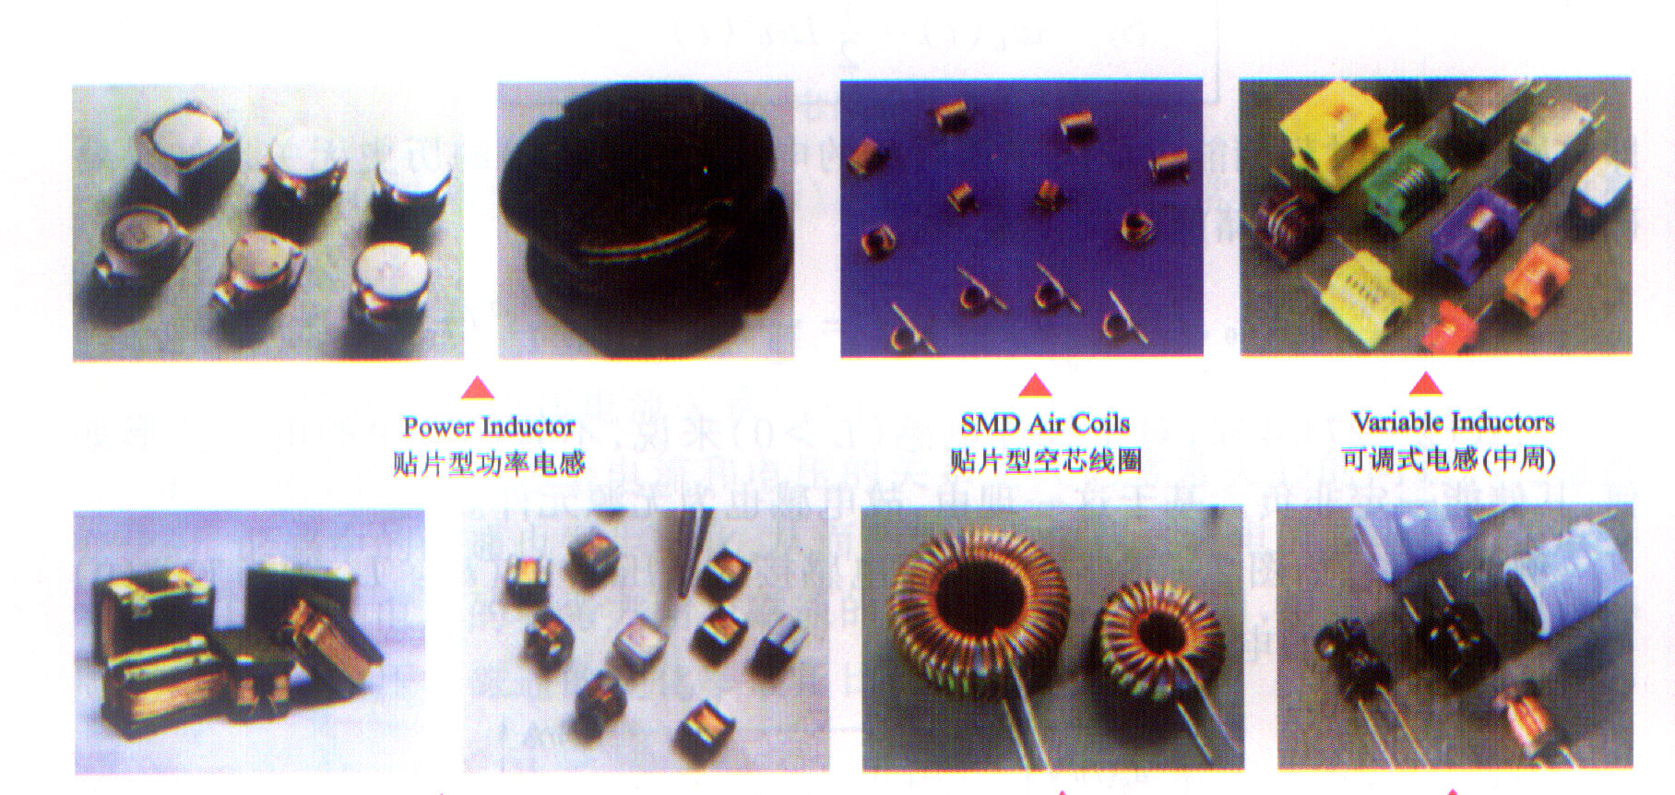
贴片型功率电感
贴片电感

Slide 15
贴片型空心线圈
可调式电感
环形线圈
立式功率型电感

Slide 16

电抗器

Slide 17
1. 定义
储存磁能的两端元件。任何时刻，其特性可用Ψ - i 平面上的一条曲线来描述。
电感元件
f (Ψ,i) = 0
Ψ
i
韦安
特性
o

Slide 18
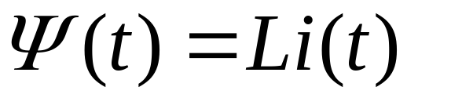
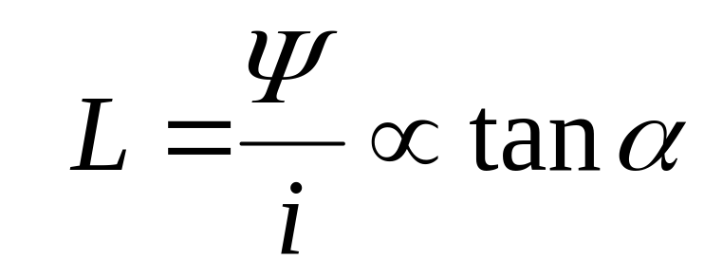
2. 线性时不变电感元件
任何时刻，通过电感元件的电流 i 与其磁链Ψ 成正比。 Ψ - i 特性为过原点的直线。
Ψ
α
o
i

Slide 19
电路符号
电感器的自感
L
i
+
u (t)
-
单位
H (亨利)，常用mH ， μH表示。
1H=10³ mH
1 mH =10³ μ H

Slide 20
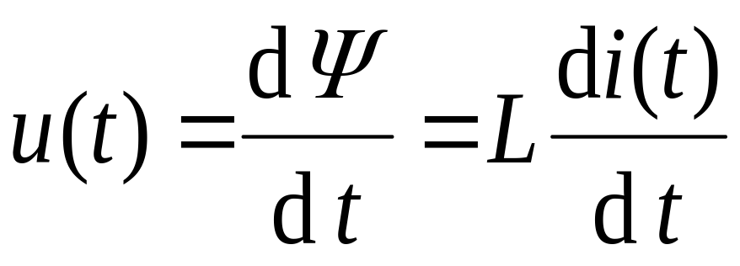
3.线性电感的电压、电流关系
L
u、i 取关联参考方向
i
+
u (t)
-
根据电磁感应定律与楞次定律
电感元件VCR的微分关系

Slide 21
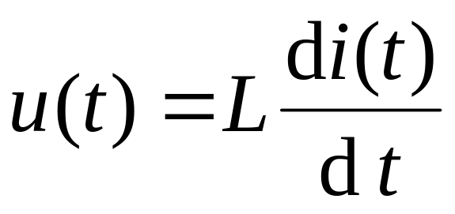
L
i
+
u (t)
-
表明
电感电压u 的大小取决于i 的变化率, 与 i 的大小无关，电感是动态元件。
当i为常数(直流)时，u =0。电感相当于短路。
实际电路中电感的电压 u为有限值，则电感电流 i 不能跃变，必定是时间的连续函数。

Slide 22
实际电感线圈的模型
L
i
L
G
+
u (t)
-
C
i
L
G
i
+
u (t)
-
+
u (t)
-

Slide 23
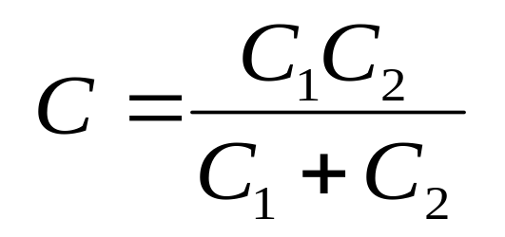
§3 电容、电感元件的串联与并联
1.电容的串联
i
+
+
+
C₁
u₁
i
u
-
等效
u
+
C
C₂
u₂
-
-

Slide 24
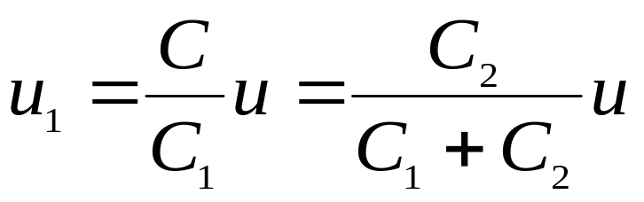
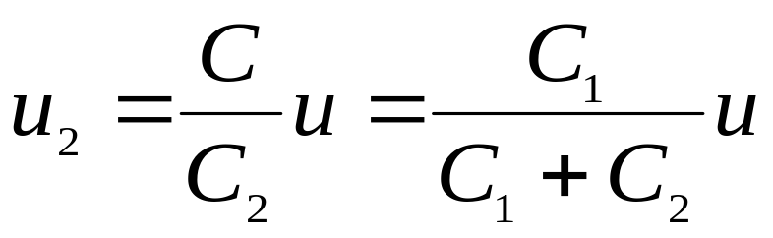
串联电容的分压
i
+
+
+
i
C₁
u₁
u
u
-
C
+
C₂
u₂
-
-

Slide 25
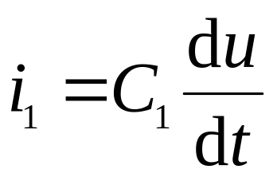
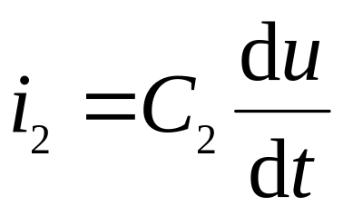
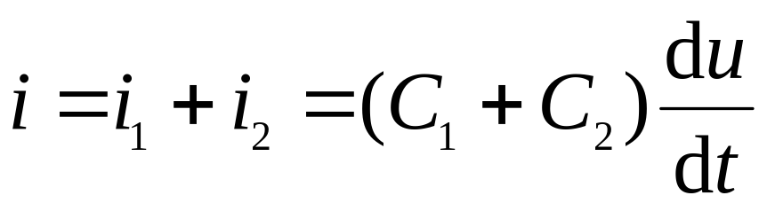
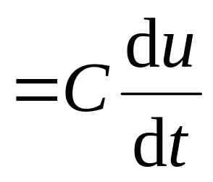
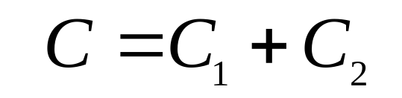
i
2.电容的并联
+
i₁
i₂
等效电容
u
C₁
C₂
-
等效
+
i
u
C
-

Slide 26
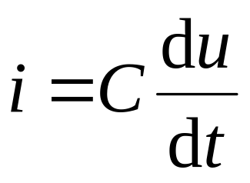
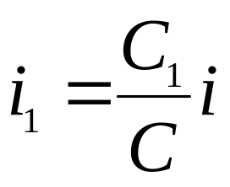
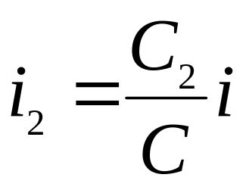
并联电容的分流
i
+
i₁
i₂
u
C₁
C₂
-
+
i
u
C
-

Slide 27
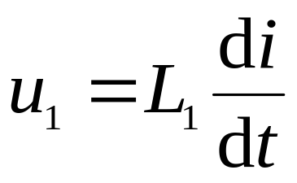
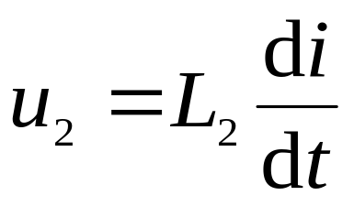
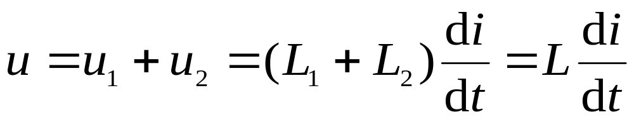
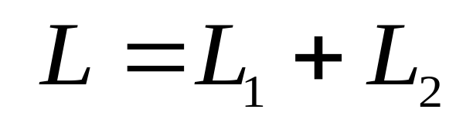
3. 电感的串联
i
+
+
+
等效电感
i
L₁
u₁
-
等效
u
u
L
+
L₂
u₂
-
-

Slide 28
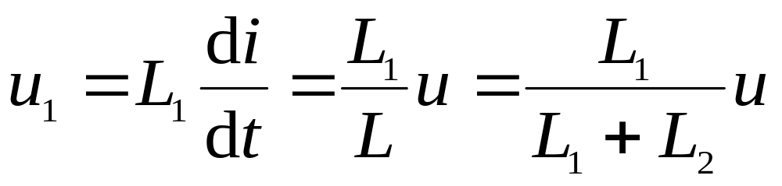
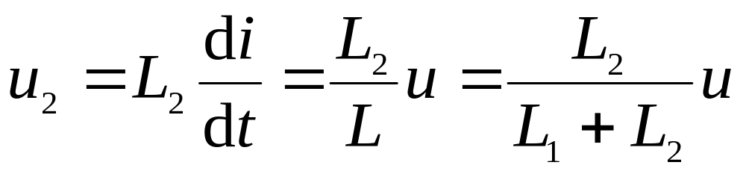
串联电感的分压
i
+
+
+
i
L₁
u₁
u
-
u
L
+
L₂
u₂
-
-

Slide 29
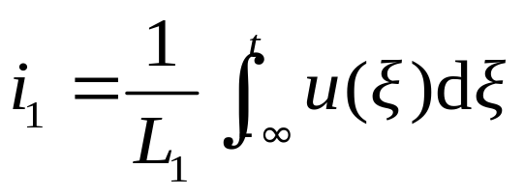
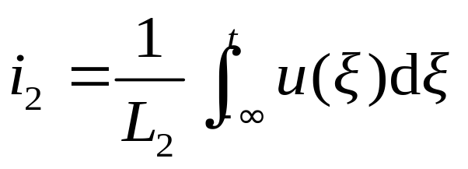
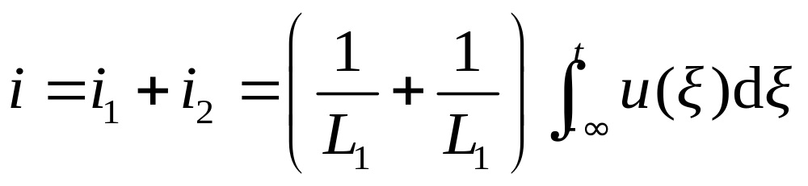
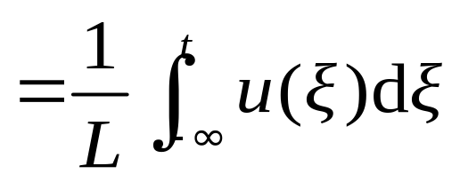
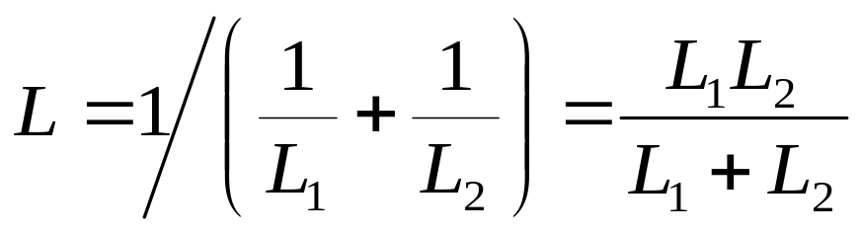
4.电感的并联
+
i
i₁
i₂
+
等效电感
i
等效
u
L₁
L₂
u
L
-
-

Slide 30
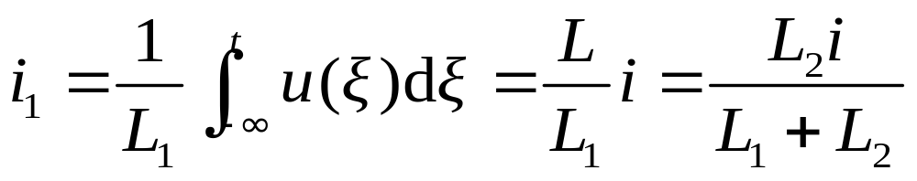
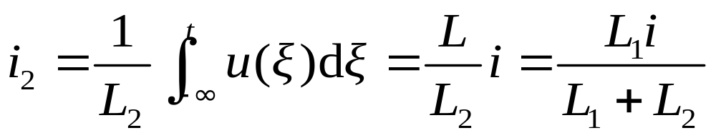
并联电感的分流
+
i
i₁
i₂
+
i
u
L₁
L₂
u
L
-
-

